Slide 1
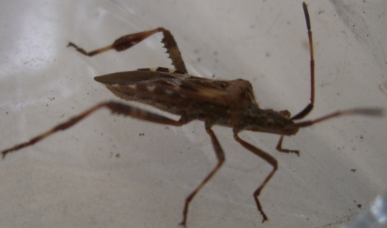
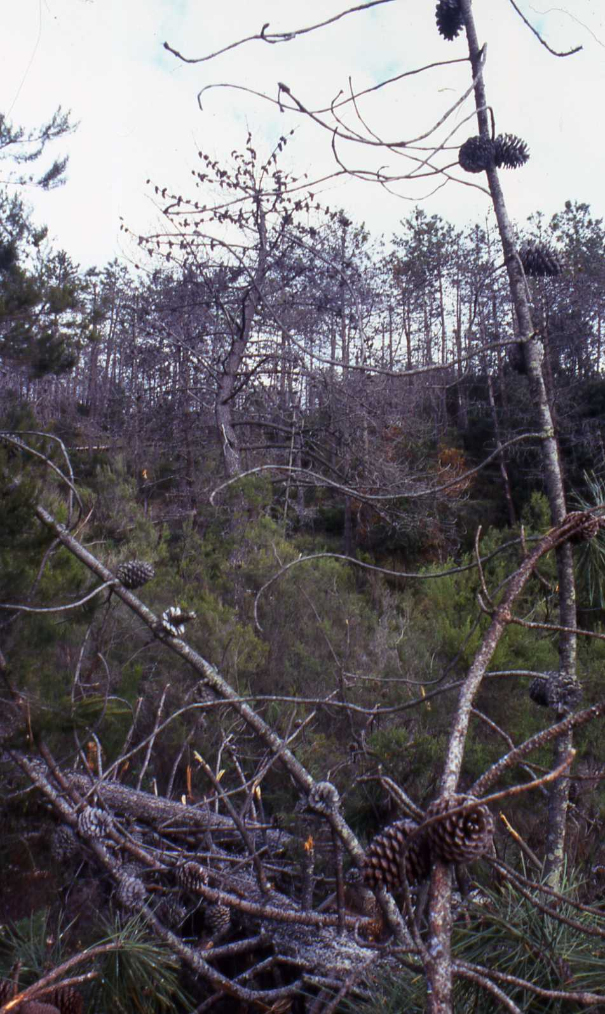
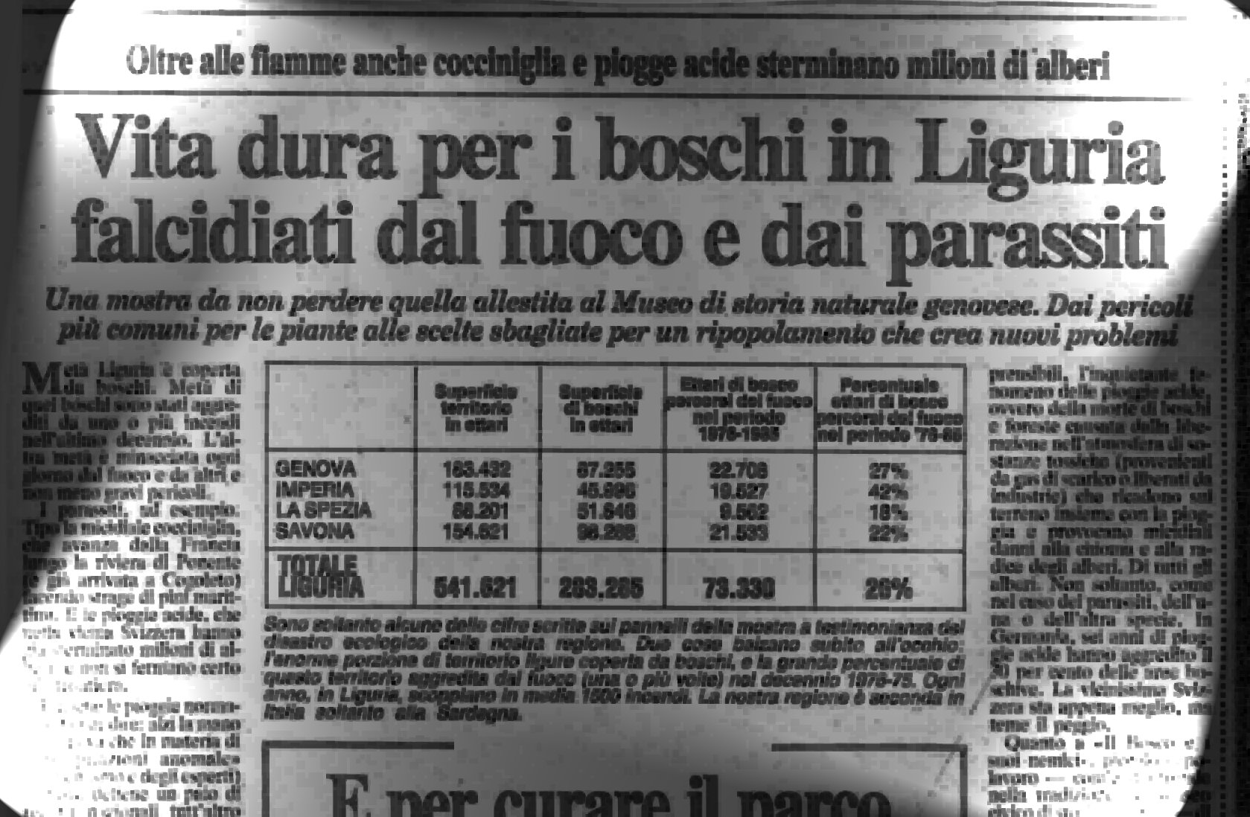
DIFESA FORESTALE le più note malattie dei boschi liguri
Italo Franceschini (A.N.For. Liguria)

Slide 2
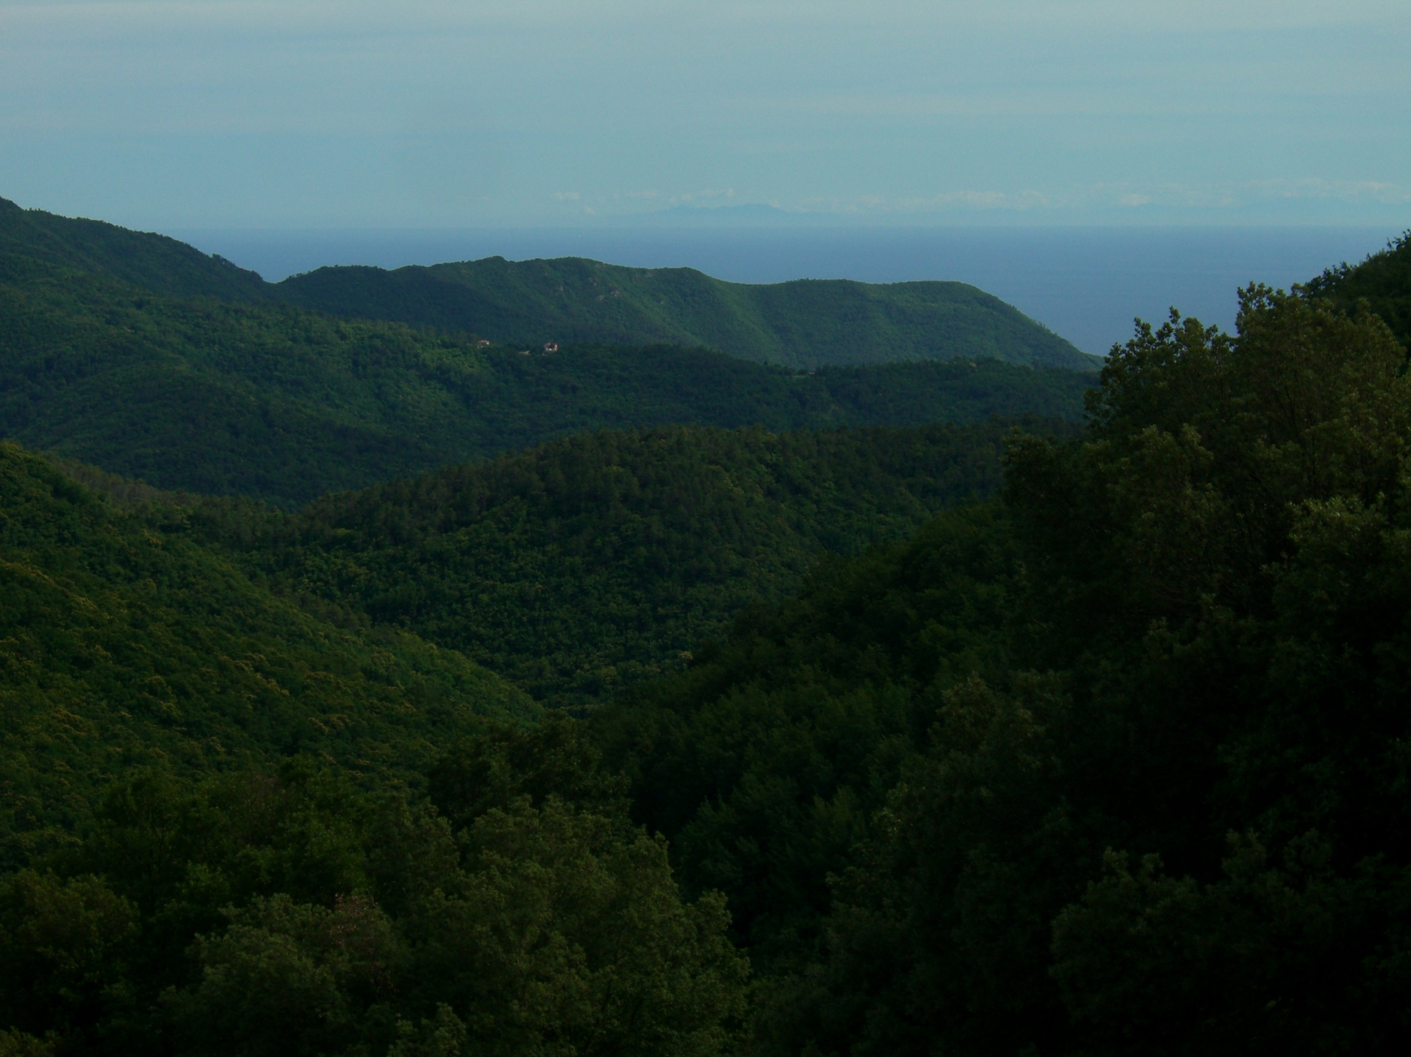
Superficie forestale Italia: ha 10467533 pari al 34,7 % superficie forestale Liguria: ha 375134 pari al 69,3 % i boschi liguri rappresentano il 39,2 % della sup.for.nazionale

Slide 3
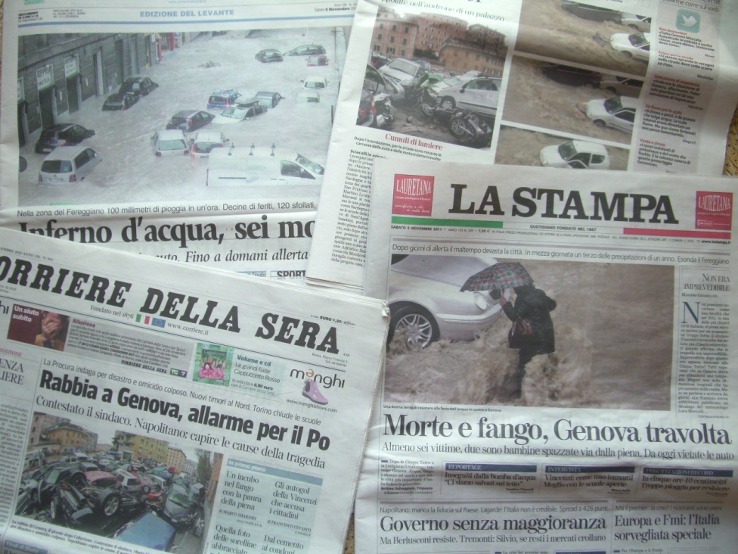
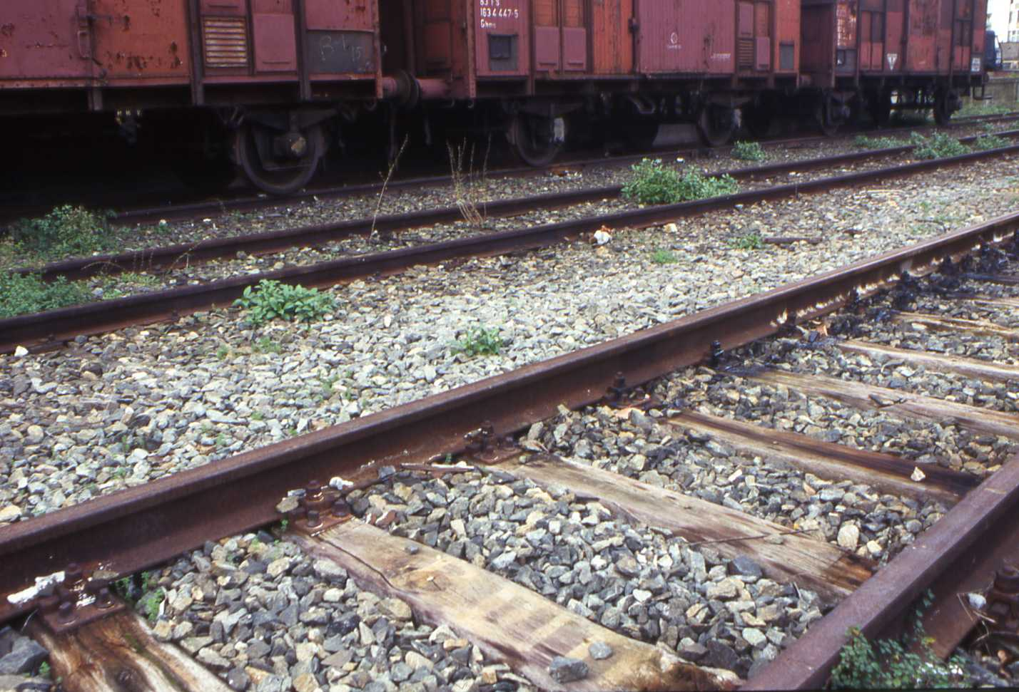
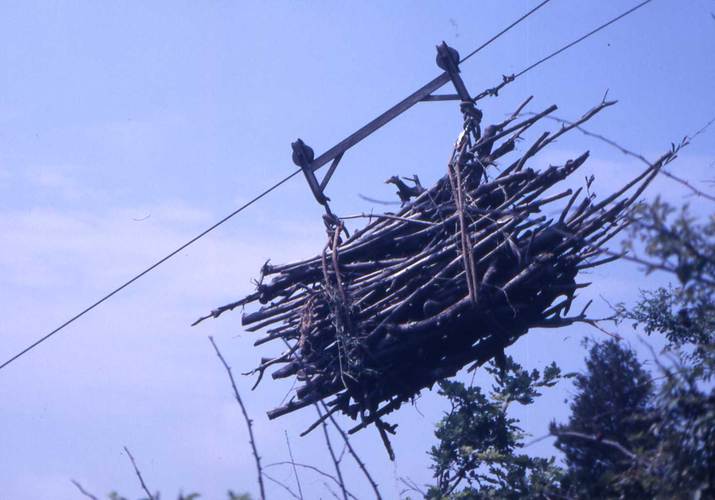
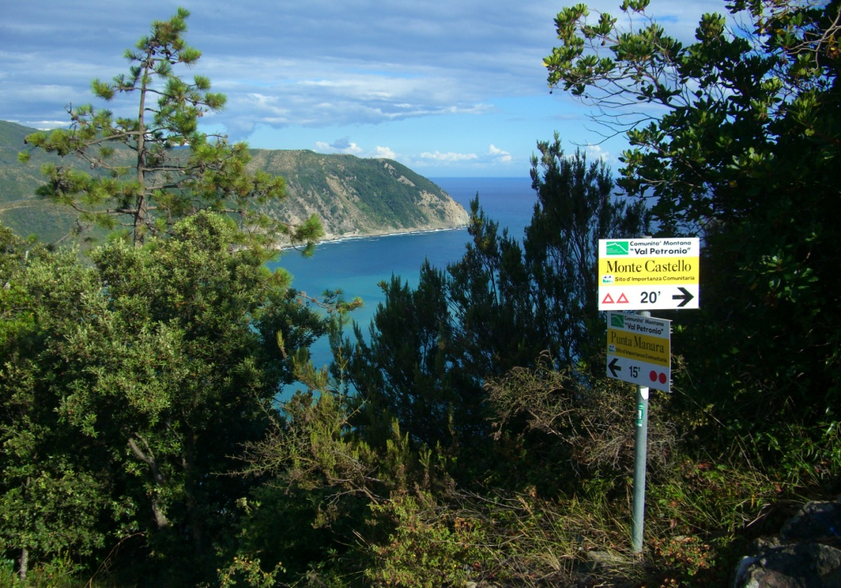
a cosa servono i boschi
UTILITA’ DEI BOSCHI
DIRETTE
LEGNAME
FUNGHI ERBE FRUTTI
INDIRETTE
IDROGEOLOGICA
CLIMATICA
FERTILIZZANTE
PAESAGGISTICA
IGIENICO-SANITARIA
SERBATOI DI CARBONIO

Slide 4
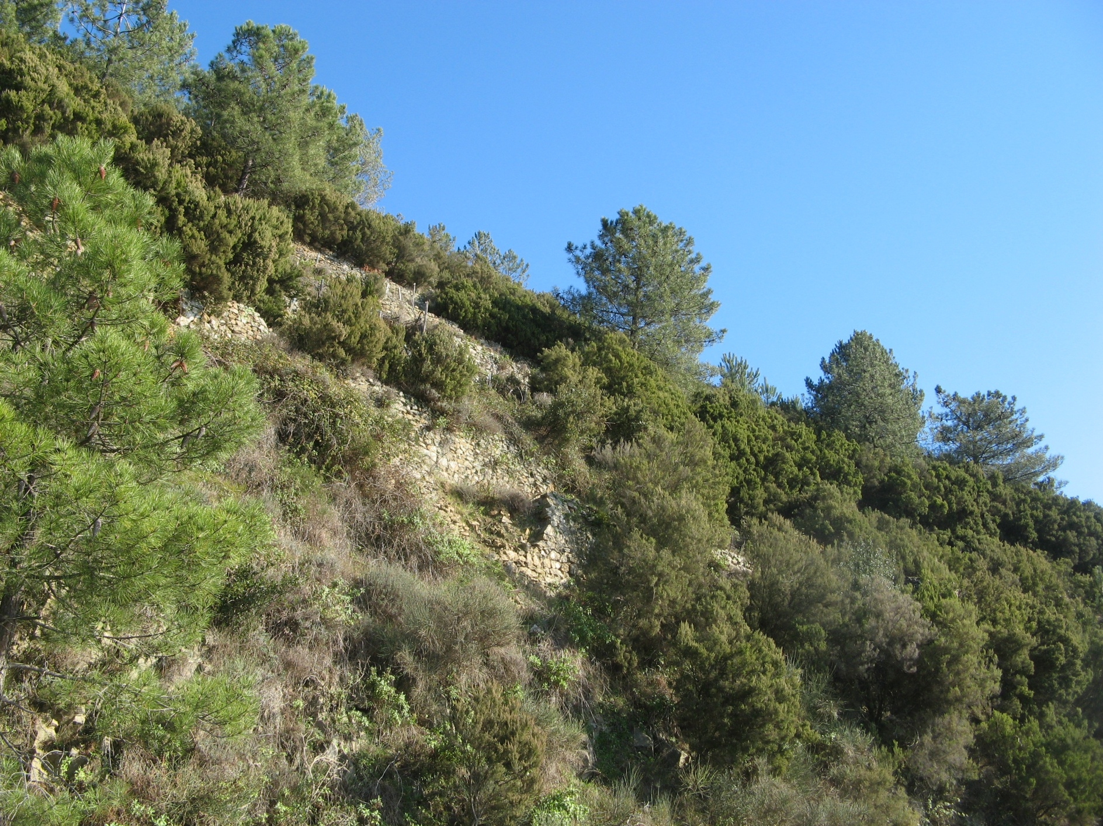
DEFINIZIONE DI BOSCO
Secondo la legislazione italiana (D.Lgs n. 227/2001) e secondo la Legge Forestale Regionale della Liguria (Legge Regionale 22/01/1999 n. 4 art. 2)
-“Si considera bosco il terreno coperto da vegetazione forestale arborea e/o arbustiva, (della superficie di almeno mezzo ettaro) di origine naturale o artificiale, in qualsiasi stadio di sviluppo, nonché il terreno temporaneamente privo della preesistente vegetazione forestale arborea e/o arbustiva per cause naturali o per intervento dell’uomo”-
Secondo la FAO (Food and Agriculture Organization)
-“Insieme di tutte le terre occupate da alberi di qualsiasi grandezza e da formazioni vegetali atte a fornire legno o altri prodotti forestali, a influenzare il clima e il regime delle acque e di dare riparo agli animali selvatici”-

Slide 5
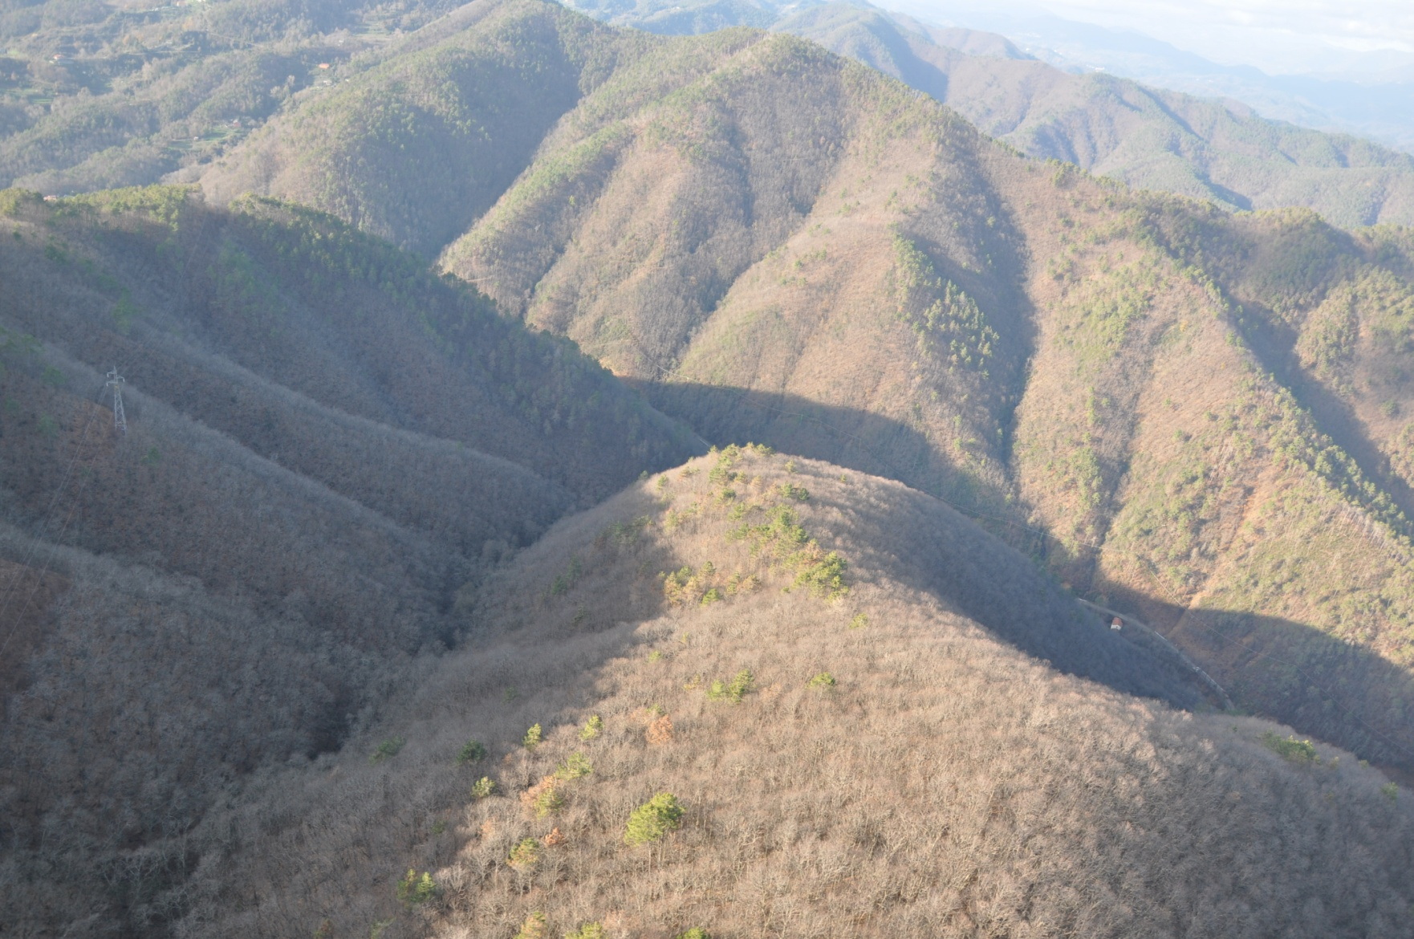
Bosco-Insetti
Le foreste si sono sviluppate per lungo tempo sotto la spinta della selezione naturale in cui intervengono gli organismi eterotrofi quale componente essenziale del funzionamento (equilibrio) dell’ecosistema.
E’ normale per tanto che nei boschi vi siano delle perdite, intese quali quote destinate al mantenimento di svariati eterotrofi tra cui, per importanza, gli insetti fitofagi.

Slide 6
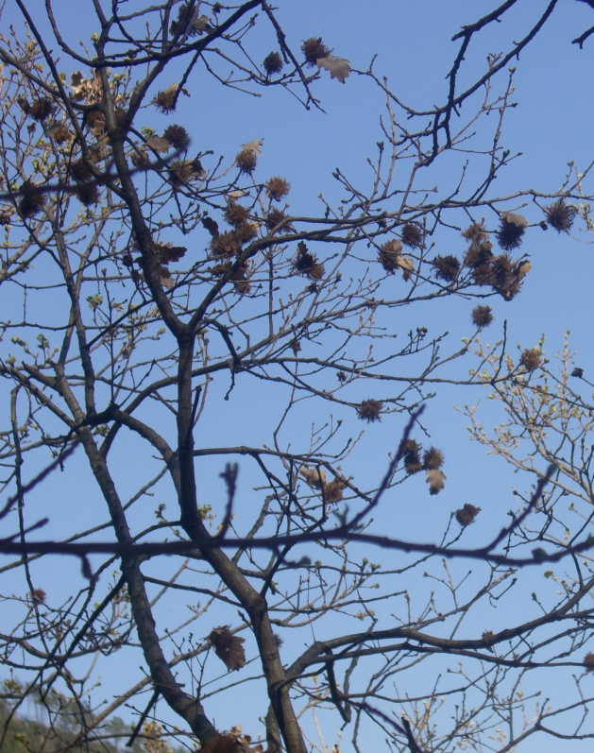
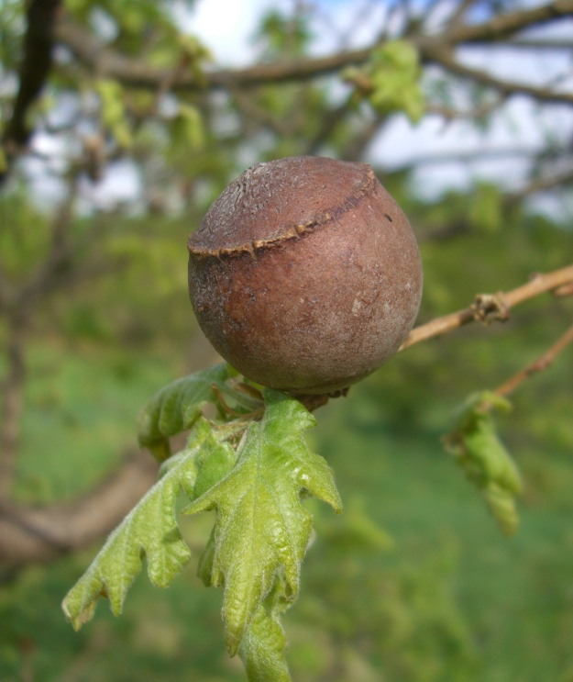
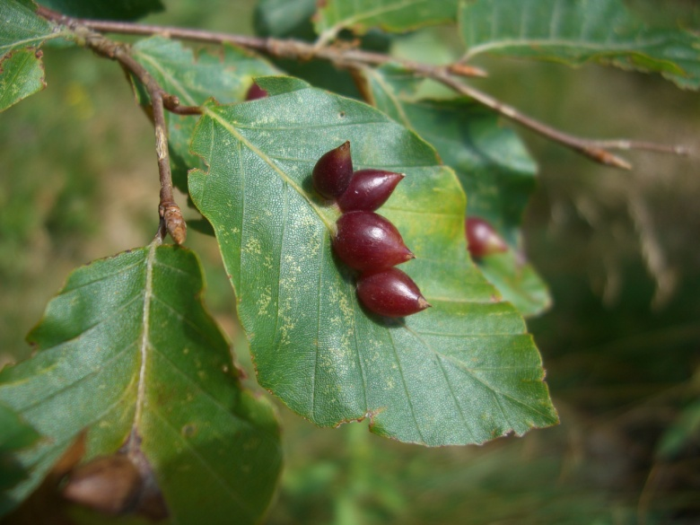
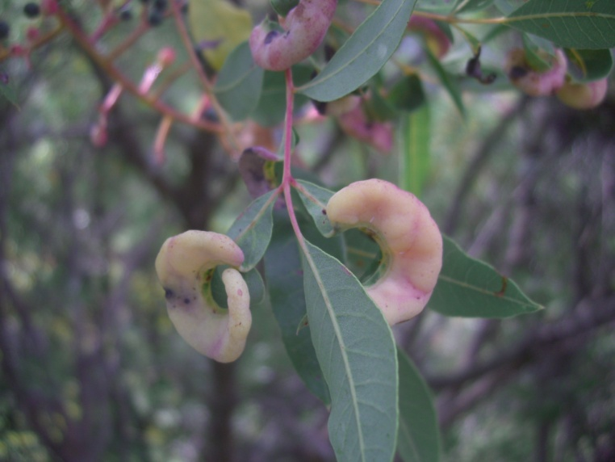
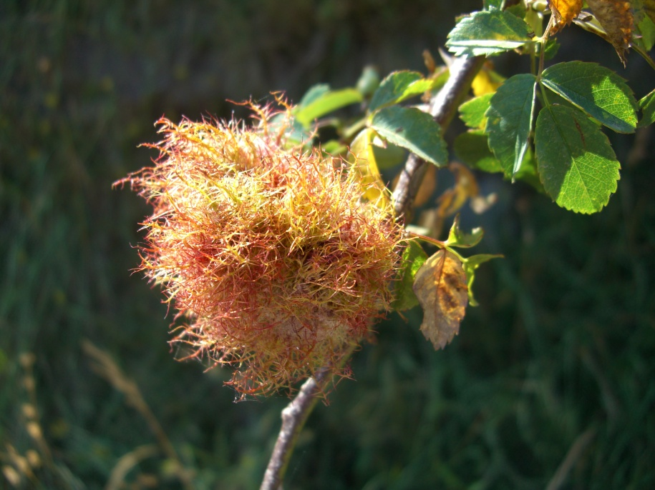
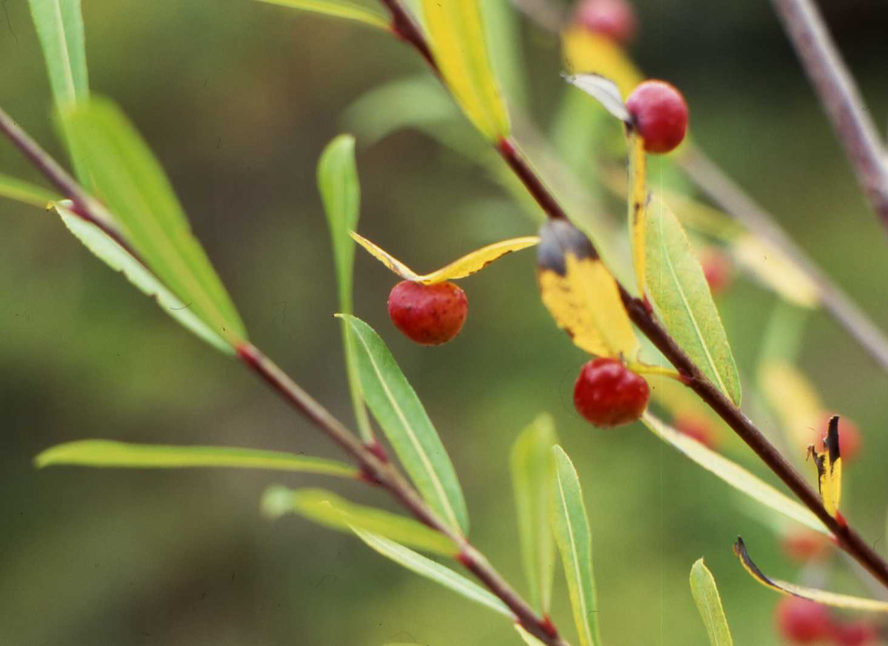
Le galle o cecidi

Slide 7
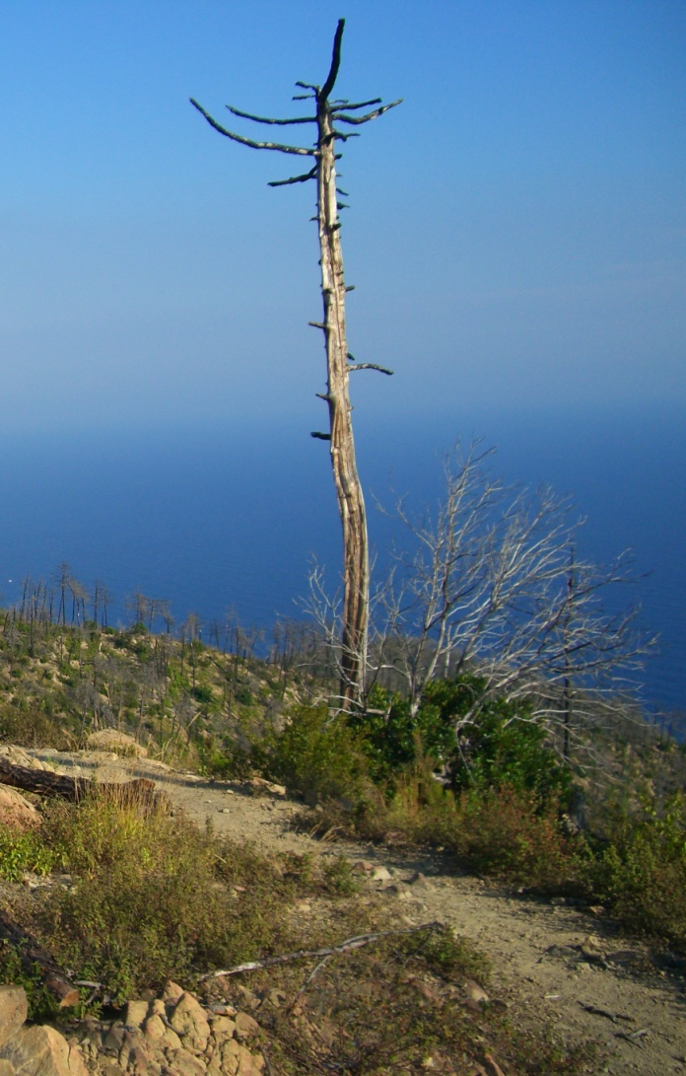
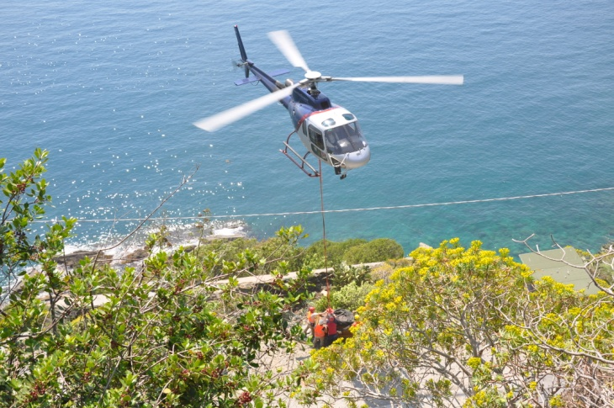
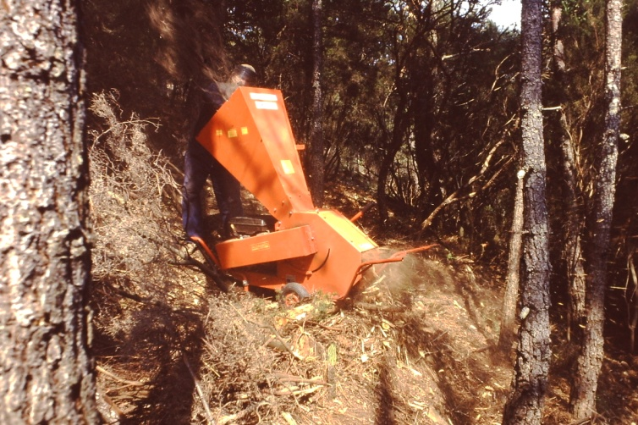
LIGURIA
Sui boschi liguri incombono diverse criticità:
eccessivo frazionamento;
Irreperibilità proprietari;
Difficoltà di accesso;
Difficoltà della possibilità di interventi, sia per motivi morfologici che per motivi sociali;
Abbandono aree rurali;
Ne consegue che i boschi liguri sono poco gestiti e utilizzati

Slide 8
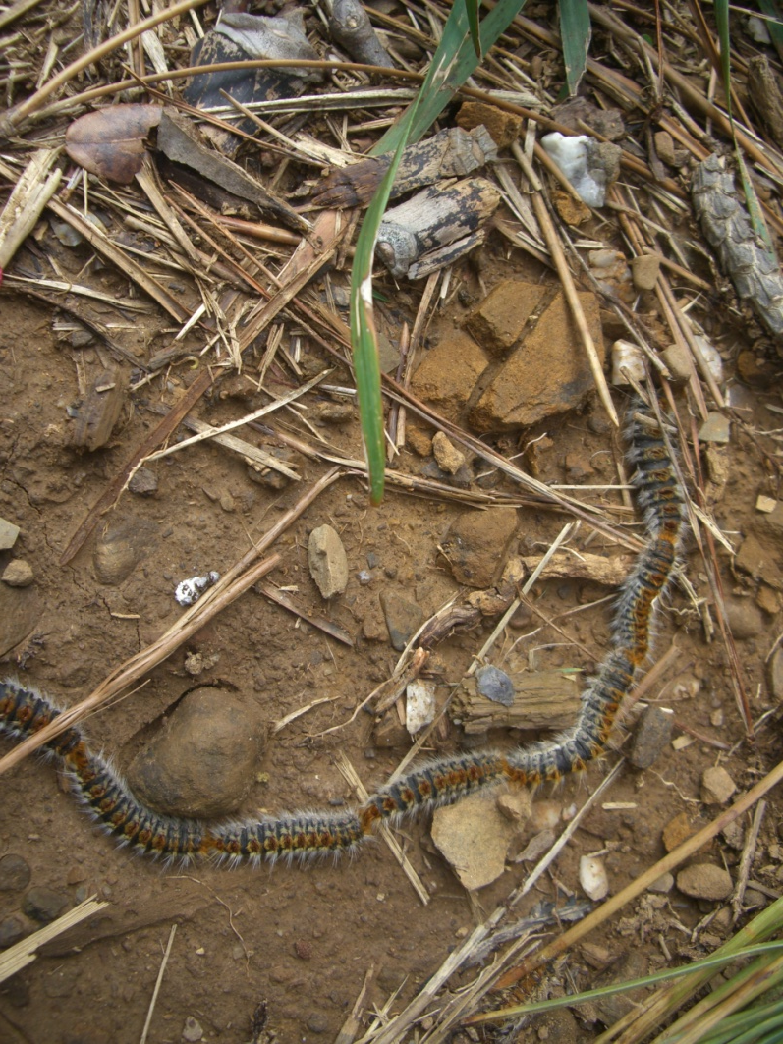
Processionaria del pino
La lotta obbligatoria alla Processionaria del pino (Traumatocampa pityocampa) è iniziata quasi 90 anni fa, sviluppandosi nel tempo sino all’attuale D.M. 30/10/2007; oltre la difesa del patrimonio forestale, oggi viene contemplato il rischio per la salute delle persone e degli animali.

Slide 9
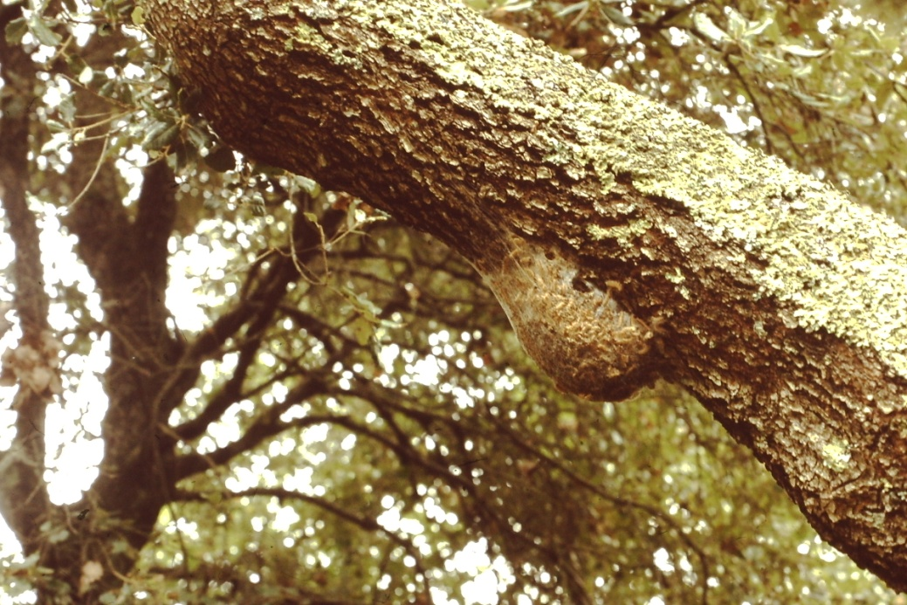
Processionaria della quercia
La Processionaria della quercia (Thaumetopoea processionaea)
è più insidiosa e pericolosa della P. del pino, soprattutto a causa del suo diverso ciclo biologico; per la sua lotta non vi sono provvedimenti normativi specifici ma rimane l’obbligo della segnalazione: sui proprietari delle piante infestate dalla Processionaria può ricadere la responsabilità civile di danni verso terzi.

Slide 10
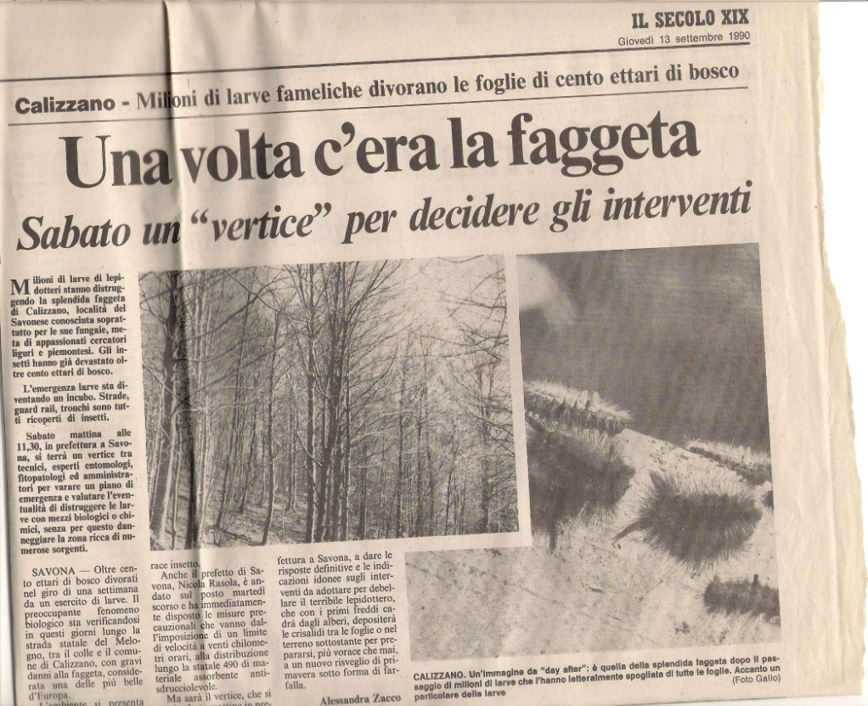
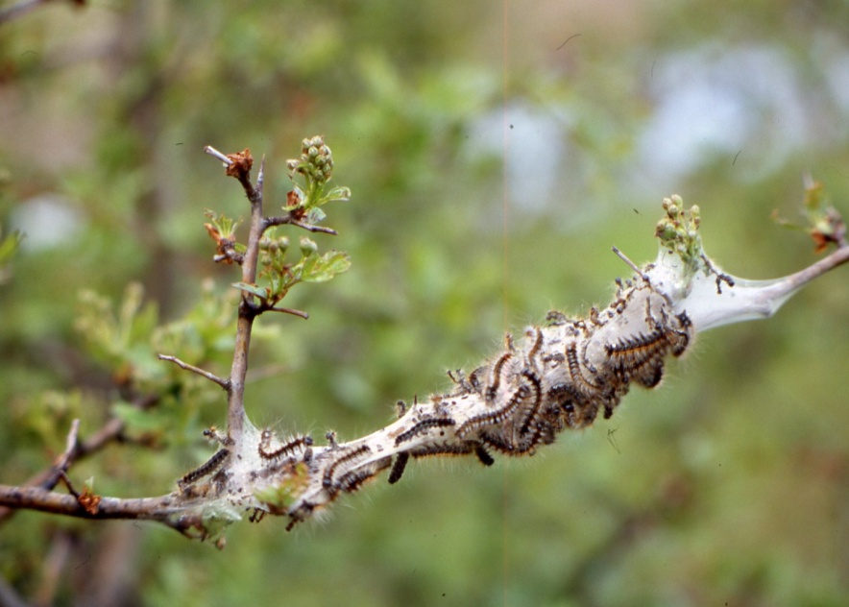
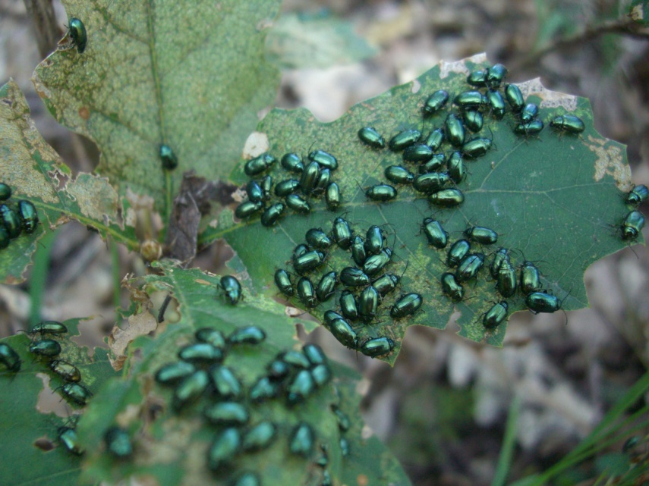
Altri insetti dannosi
Calliteara pudibonda (=Elkneria dasychira pudibonda – Estate 1990 e 1991
Lymantria dispar
Euproctis chrysorrhoea
Haltica quercetorum

Slide 11
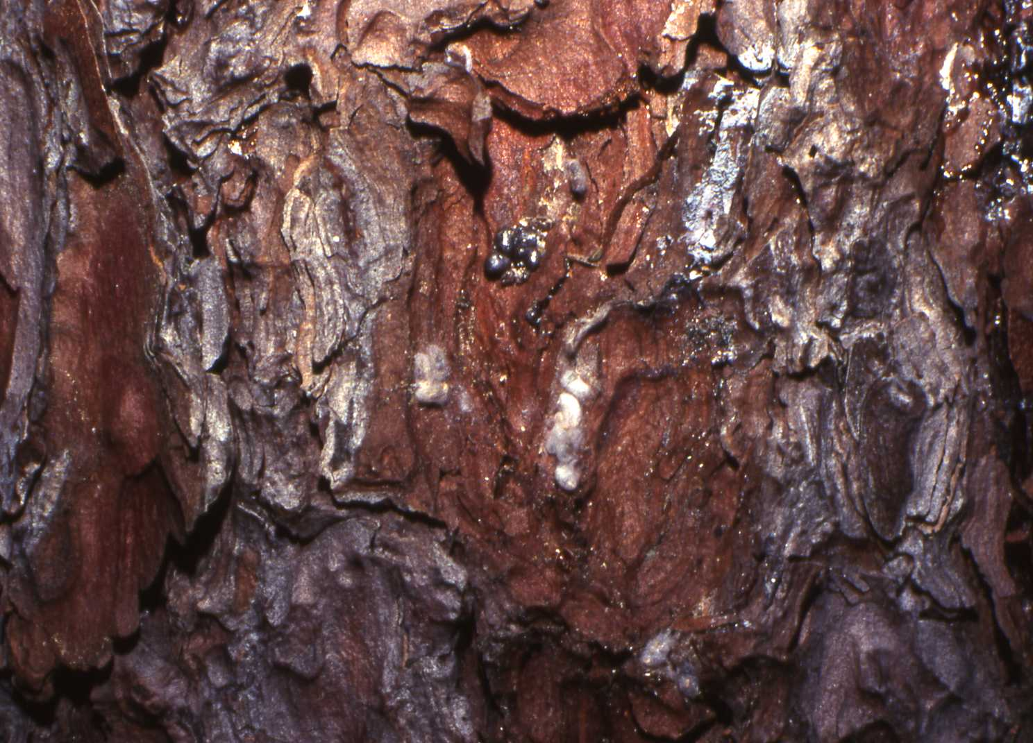
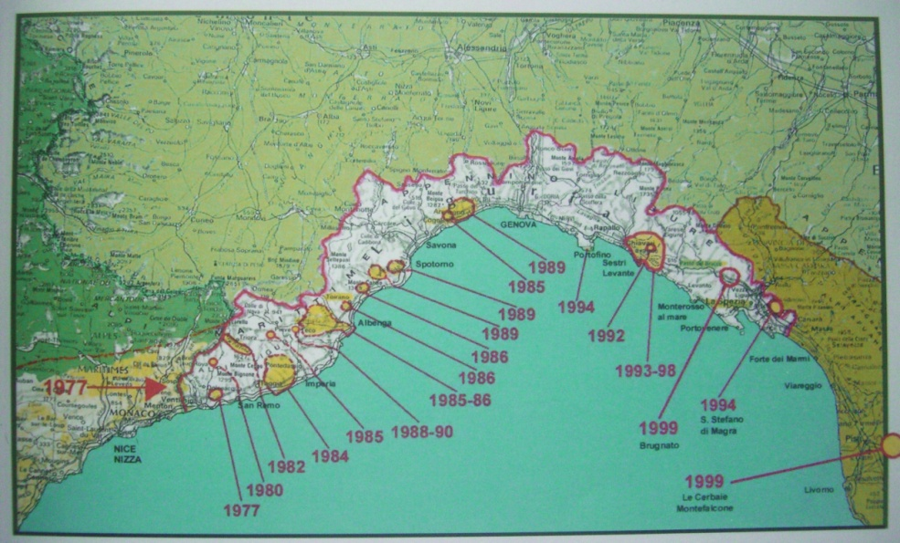
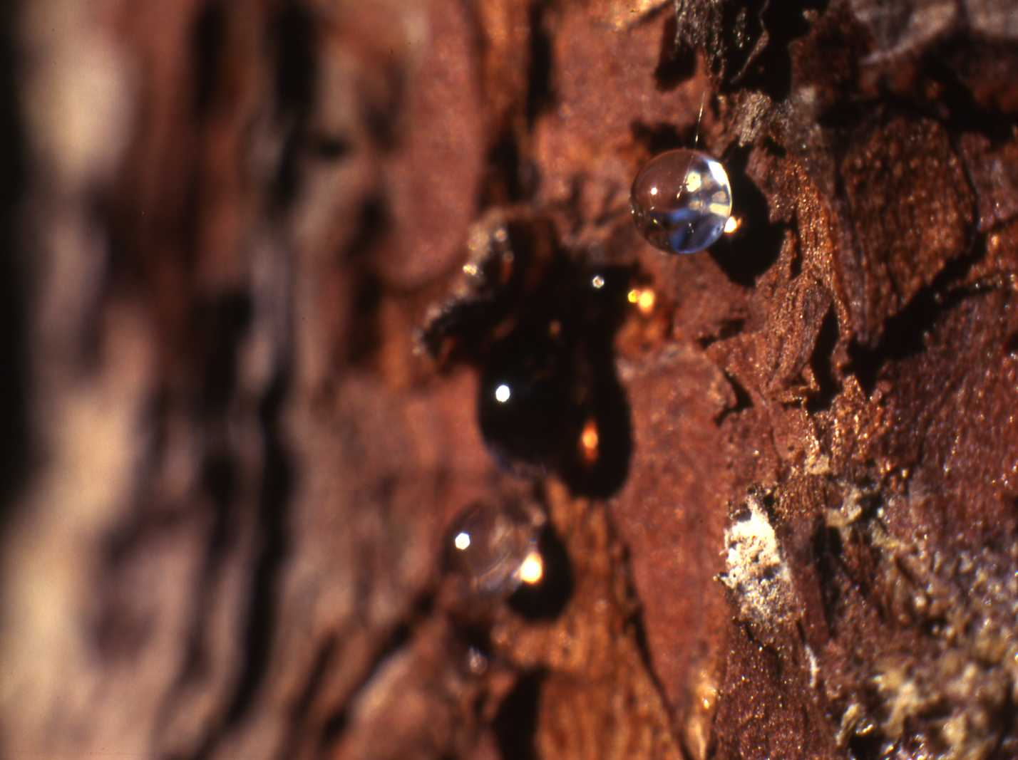
Cocciniglia del Pino marittimo
Diffusione della Cocciniglia in Liguria dal 1977 al 1999

Slide 12
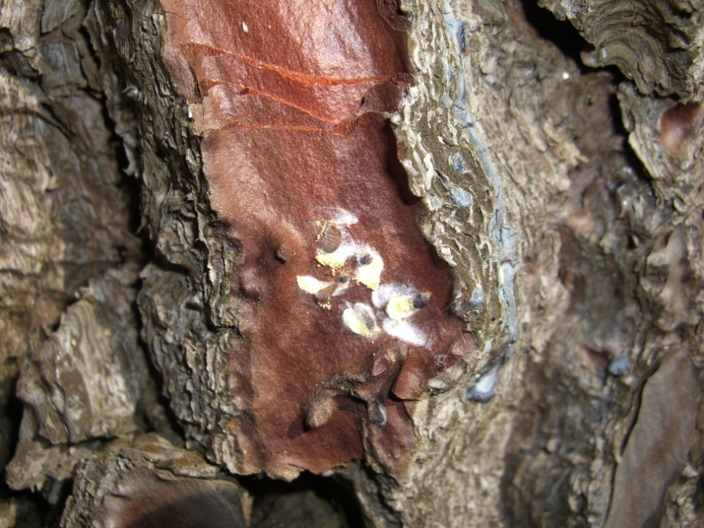
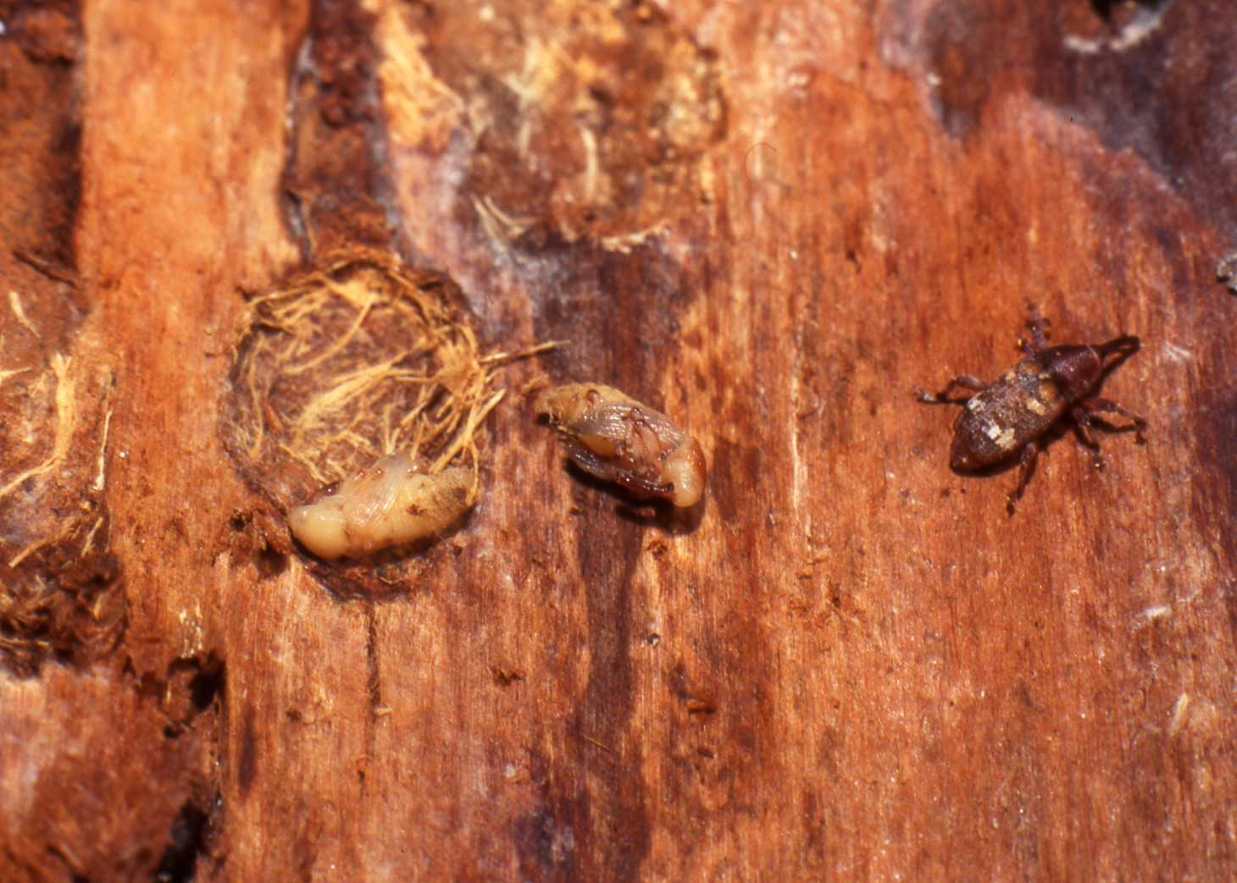
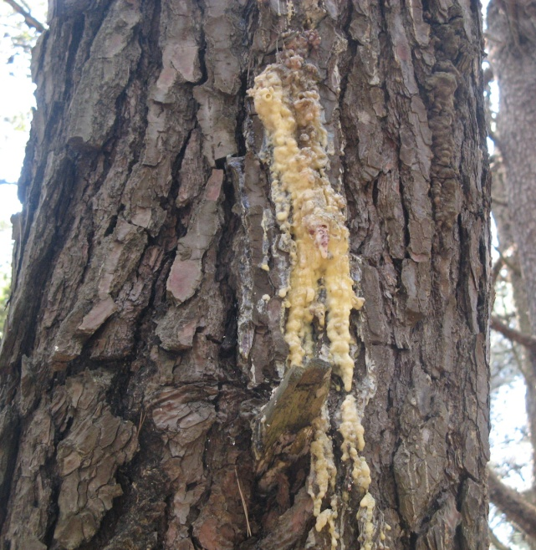
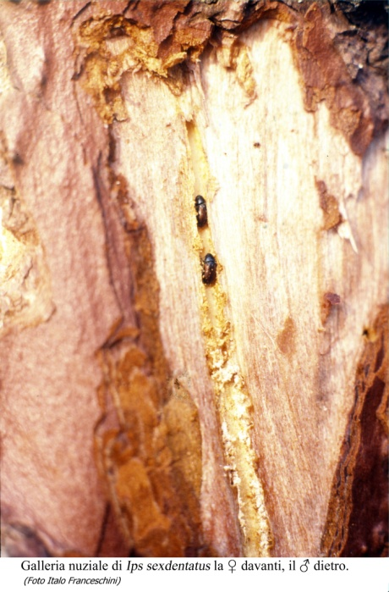
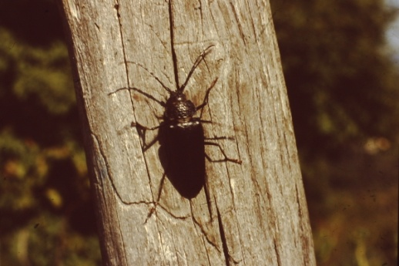
Successori della Cocciniglia

Slide 13
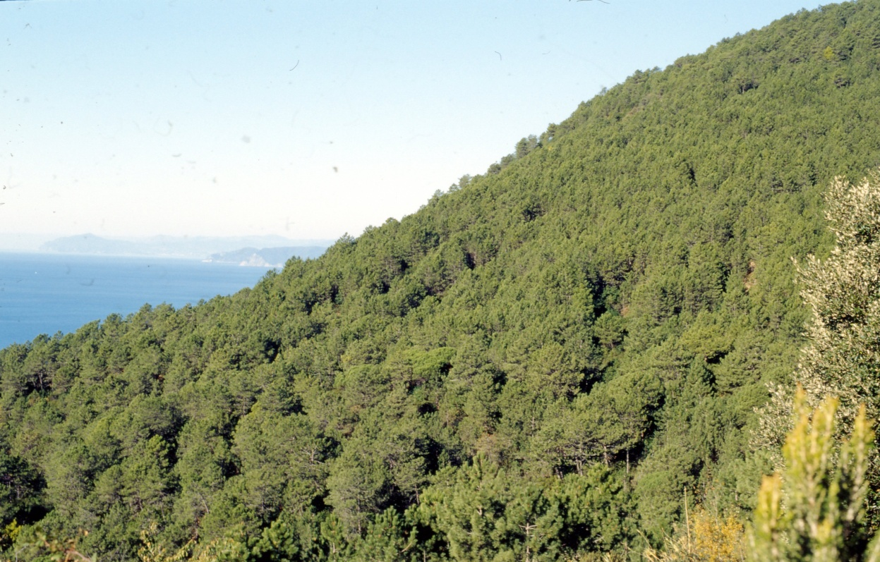
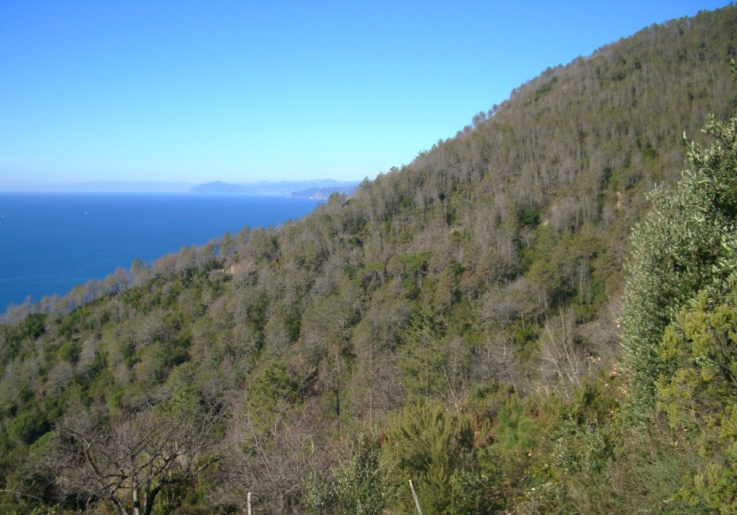
Pineta del Mesco 2001
Pineta del Mesco 2008
Tra i metodi di lotta vi è il cosiddetto “MASTRAPPING” ovvero la cattura massale dei maschi in volo, attirati con ferormoni sintetici
La lotta è obbligatoria con D.M. 22 Novembre 1996

Slide 14
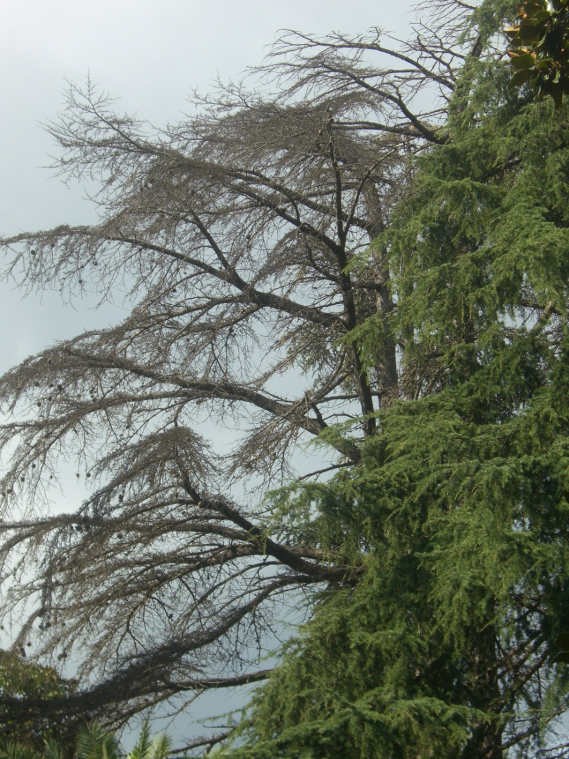
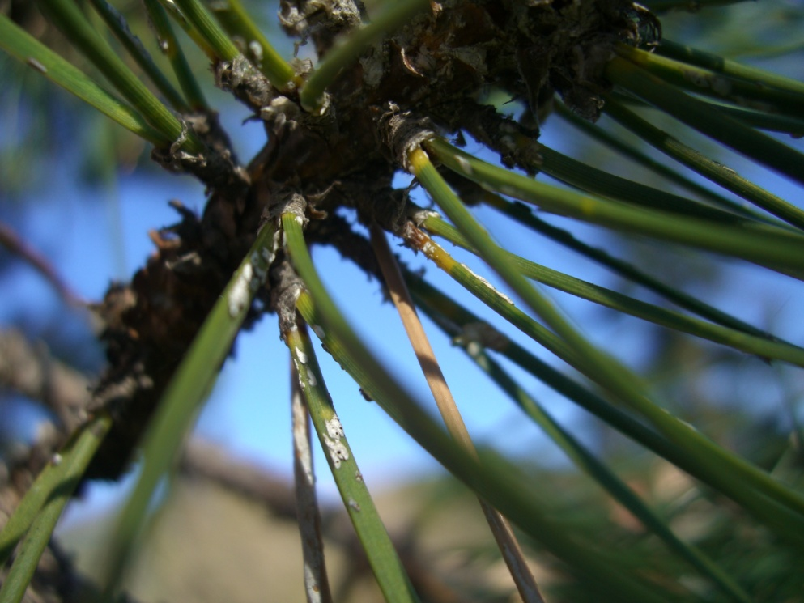
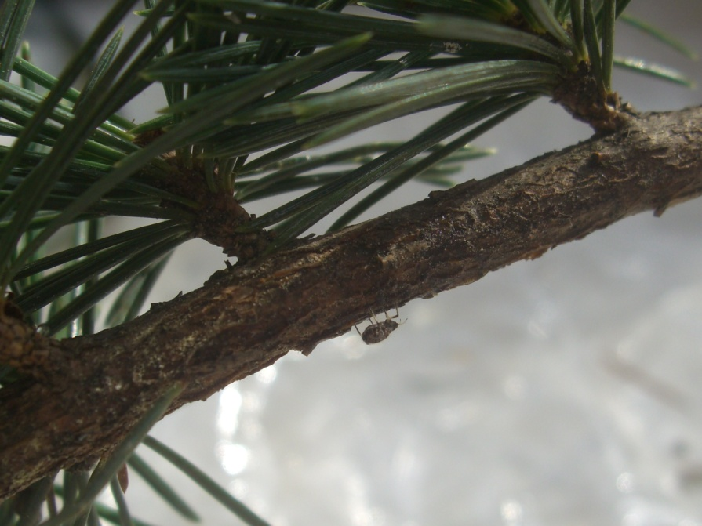
Altri insetti dannosi alle conifere
Leptoglossus occidentalis
Leucaspis pini
Cedrobium laportei

Slide 15
Il cancro corticale ha origine in Cina ove convive con il Castagno cinese (Castanea mollissima) senza danni, infatti questa specie è resistente. E’ stato diffuso in Giappone a danno del Castagno locale (Castanea crenata) e in Nord America (Castanea dentata) e da qui, con le casse di castagno che imballavano la merce, si è diffuso in Europa.
1913 Cina
1914 Giappone
1924 Belgio
1929 Portogallo
1938 Italia (in Liguria a Busalla)
Oggi l’infezione interessa tutti i castagneti italiani, ma è stato isolato un ceppo ipovirulento che ne attenua i danni.
Cancro corticale (Endothia (=Cryphonectria) parasitica)

Slide 16
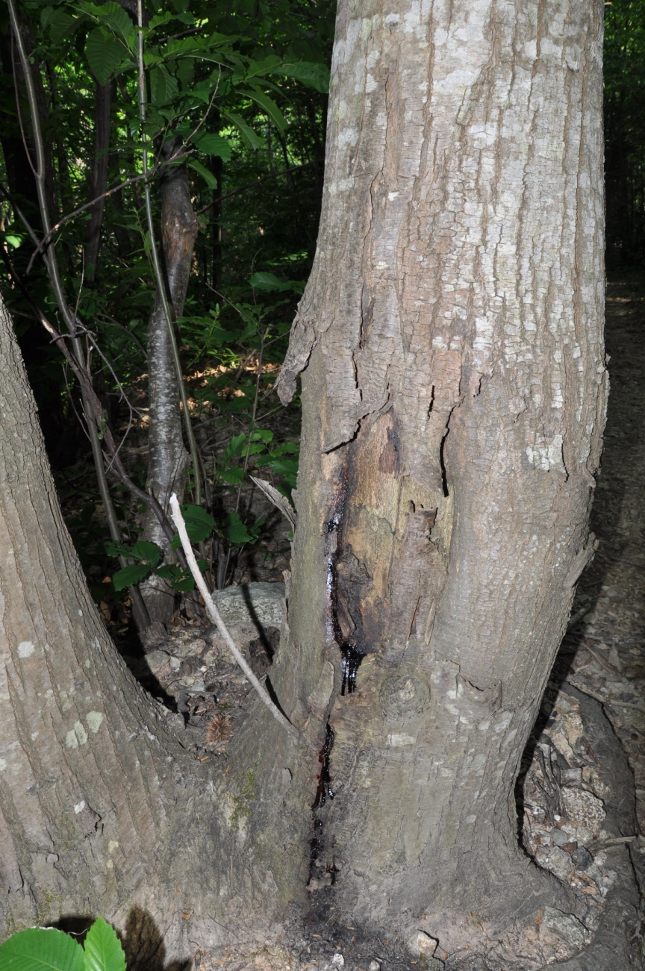
Il Mal dell’Inchiostro ha origine nelle Azzorre, è stato individuato la prima volta nel 1917.
In Estate si assiste al disseccamento improvviso di parte della chioma e il cambio viene invaso da un micelio nerastro, con fuoriuscita di un umore vischioso nero.
Questa malattia è sempre presente nei nostri castagneti e si teme una sua recrudescenza a causa del degrado in cui versano le colture, ma anche l’abruciamento dei ricci e delle foglie al suolo può, alla lunga, favorire la malattia.
Mal dell’Inchiostro del Castagno (Phytophthora cambivora)

Slide 17
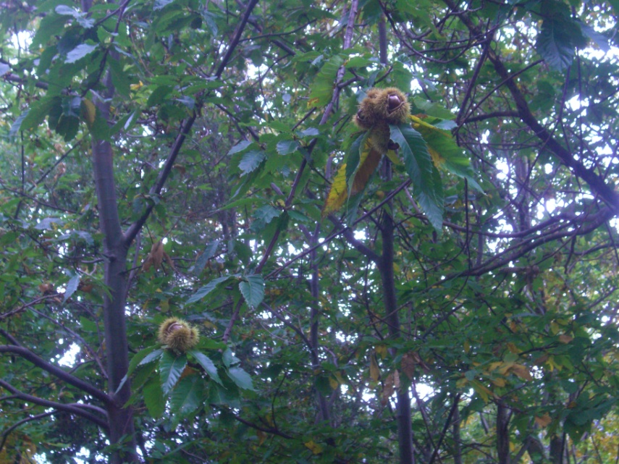
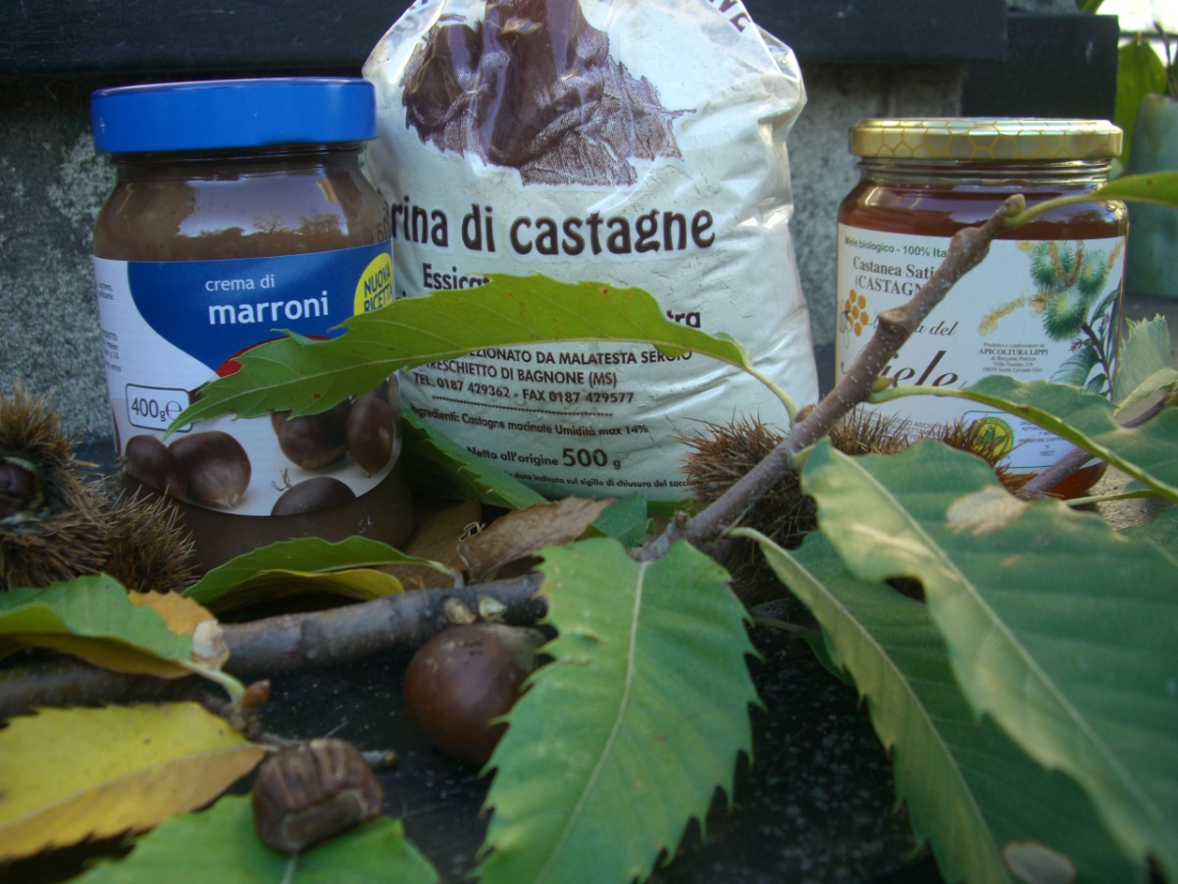
La produzione mondiale di castagne è concentrata nel sud-est asiatico e nell’Europa mediterranea, ma la crisi dovuta all’infestazione del cinipide sta interessando l’area europea, l’Italia in modo particolare, in quanto il nostro paese è (o era) al primo posto in Europa nella la produzione castanicola ed il principale esportatore per valore di scambi.
La Liguria non è tra le principali regioni castanicole, ma comunque conta 488 aziende su una superficie di circa 475 ha, che conferiscono sul mercato circa 40 tonnellate di castagne, per un volume di affari di circa 70.000 €
La Liguria è importante per la superficie forestale a castagno, per quanto in maggioranza si tratti di cedui, con il 14% della superficie nazionale a castagneti.

Slide 18
Il Cinipide galligeno proviene dalla Cina e si è diffuso a spese dei castagneti giapponesi alla fine degli anni ’30. In Europa la prima segnalazione è avvenuta in Italia nel 2002 in provincia di Cuneo; naturalmente il passaggio nei castagneti savonesi è stato immediato e nel decennio successivo ha interessato tutta la penisola. Oggi è presente in Francia, in Svizzera e altri stati dell’est europeo.
Nel Febbraio del 2006 è stato emanato un D.M. di lotta obbligatoria nel tentativo di arginare i focolai liguri e piemontesi. La C.E. si è attivata con una decisione a tutela degli altri paesi castanicoli alla quale si è attenuto anche il nostro Ministero emanando un nuovo DM il 30/10/2007 adeguandolo alle direttive comunitarie. In Liguria vige il Decr. Dirig. n.662/2011
Cinipide galligeno del Castagno (Dryocosmus kuriphilus)

Slide 19
Lotta biologica con Torymus sinensis
Una sola generazione all’anno
Sfarfalla nel periodo di formazione delle galle (metà aprile – inizio maggio)
Dopo l’accoppiamento le femmine depongono le uova nelle galle vicino alle larve del cinipide
Torymus sinensis trascorre (nello stadio di larva) estate, autunno e inverno all’interno delle galle secche
La larva di Torymus sinensis si nutre a spese della larva del cinipide
il Dipartimento di Valorizzazione e Protezione delle Risorse Agroforestali (DIVAPRA ) dell’università di Torino, è l’ente che ha iniziato l’allevamento del torimide e la sua distribuzione alle regioni che ne hanno fatto richiesta.
Nel 2012 in tutta Italia sono stati fatti 188 lanci del parassitoide
La Regione ha comunicato i lanci del torimide per la campagna 2013, precisamente in 15 località a spese del MiPAF (su richiesta della R.L.) e in 20 località a cura dei tecnici DiVaPra a spese della R.L.
I lanci hanno interessato tutte la valli castanicole delle quattro province.
Altri lanci sono stati effettuati su iniziative di altri enti (es.: Parco Antola)
La località precisa del lancio è bene mantenerla segreta per evitare eventuali “furti” di insetti e la vanificazione della lotta.

Slide 20
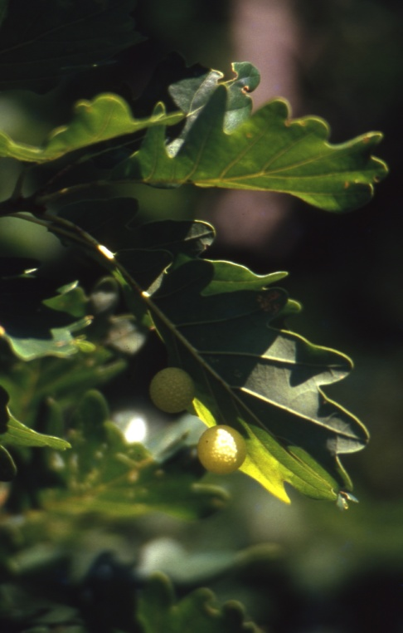
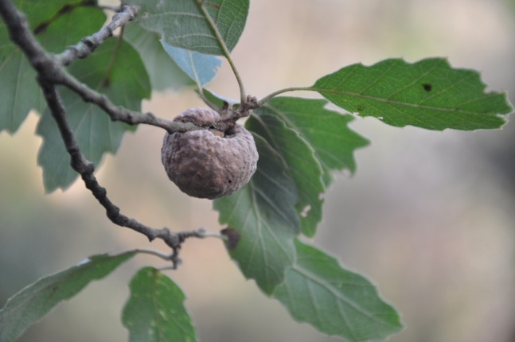
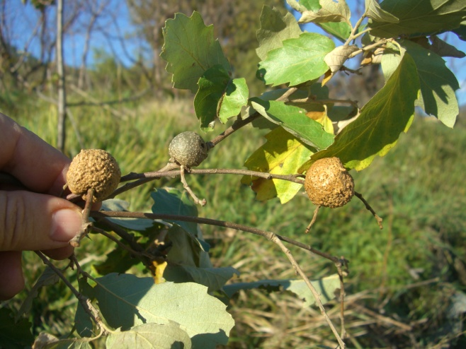
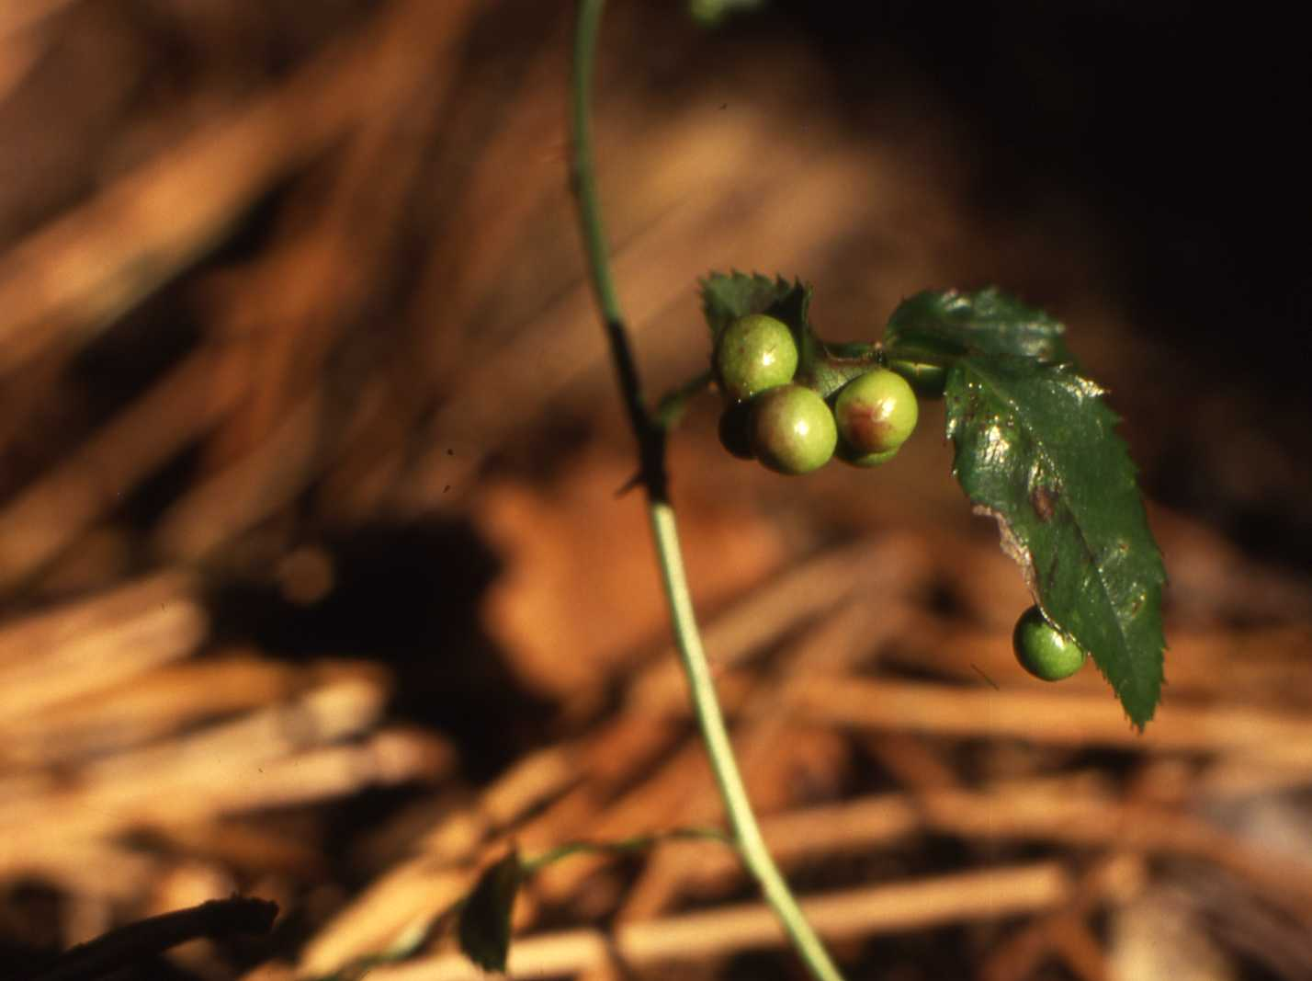
Sembra che altri insetti solitamente parassitoidi dei cinipidi delle querce, non disdegnino il cinipide galligeno del Castagno; viene confermata quindi l’ipotesi che conviene conservare nel castagneto le specie quercine colonizzate dai cinipidi che inducono galle sulla loro chioma; ma non solo, anche galle di altre piante sono utili:
Biorhiza pallida Aphelonyx cerricola
Diplolepis rosae
Diplolepis eglanteriae
Cynips quercusfolii
Andricus caputmedusae
il Torymus flavipes, è un parassitoide nostrano di alcuni cinipidi che inducono galle su diverse specie

Slide 21
Quali malattie all’orizzonte ?
in natura nulla si crea e nulla si distrugge ma . . . .

